Slide 1
Практическое использование игровых форм и методов, элементов современных педагогических технологий, направленных на развитие речи дошкольников
Подготовил воспитатель МАДОУ детского сада № 34 «Капитошка» Горбунова Е.А.

Slide 2
Образовательная область «Речевое развитие»
Дошкольный возраст – это период активного усвоения ребёнком разговорного языка,
становления и развития всех сторон речи: фонетической, лексической, грамматической. Полноценное владение родным языком в дошкольном детстве является необходимым условием решения задач умственного, эстетического и нравственного воспитания детей в сензитивный период развития.

Slide 3
Согласно Федеральному Государственному Образовательному Стандарту Дошкольного Образования «речевое развитие» включает:
владение речью как средством общения и культуры;
обогащение активного словаря;
развитие связной грамматически правильной диалогической и монологической речи;
развитие речевого творчества;
развитие звуковой и интонационной культуры речи;
развитие фонематического слуха;
знакомство с книжной культурой, детской литературой, понимание на слух текстов различных жанров детской литературы;
формирование звуковой аналитико-синтетической активности как предпосылки обучения грамоте.

Slide 4
Для формирования и активизации речевого развития, наряду с традиционными методами и приёмами, используются следующие инновационные методы, технологии, приёмы:
здоровьесберегающие технологии,
ТРИЗ-технологии,
метод проектирования,
метод моделирования,
ИКТ-технологии,
технология мнемотаблиц,
педагогическая арт-терапия;
синквейн;
интеллект-карты;
лэпбуки и т.д.

Slide 5
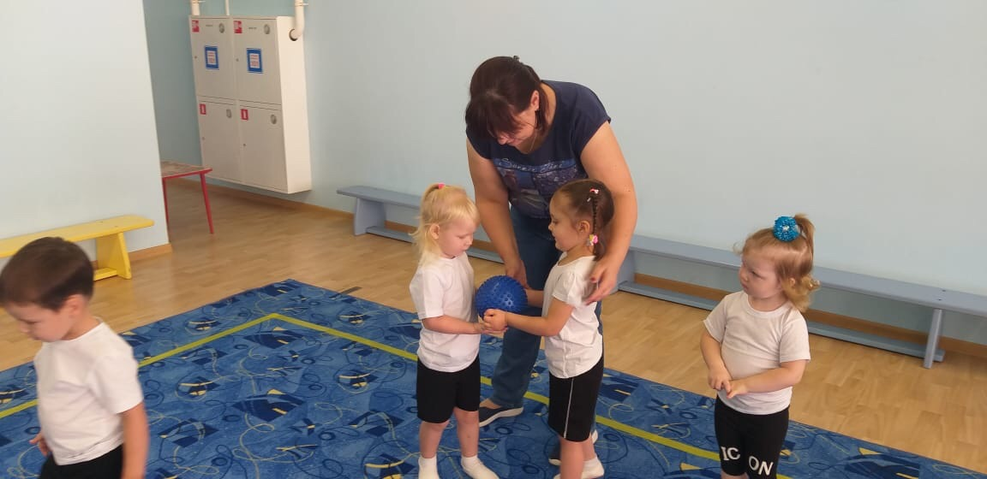
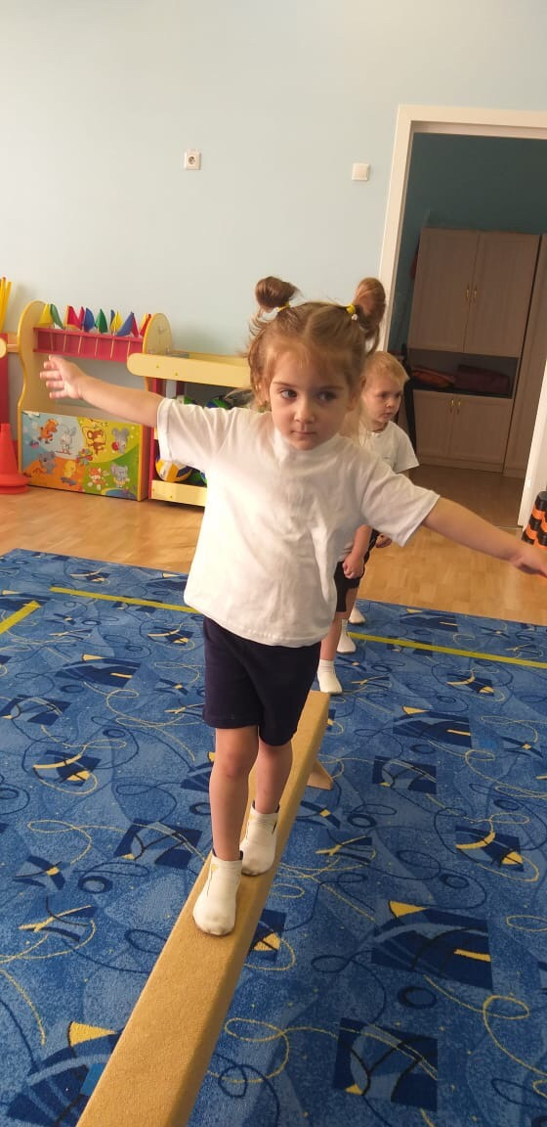
“Здоровьесберегающая технология”
- это система мер, включающая взаимосвязь и взаимодействие всех факторов образовательной среды, направленных на сохранение здоровья ребенка на всех этапах его обучения и развития.

Slide 6
Технология ТРИЗ
Т -теория
Р - решения
И – изобразительных
З - задач
Системность мышления
Развитие творческого потенциала

Slide 7
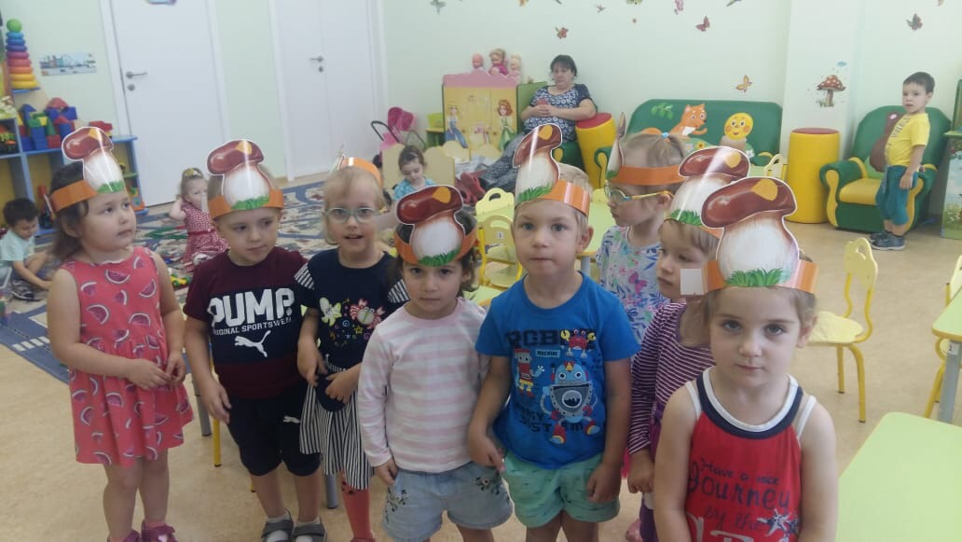
Основная идея ТРИЗ
Технические системы возникают и развиваются не «как попало», а по определенным законам: эти законы можно познать и использовать для решения творческих задач.

Slide 8
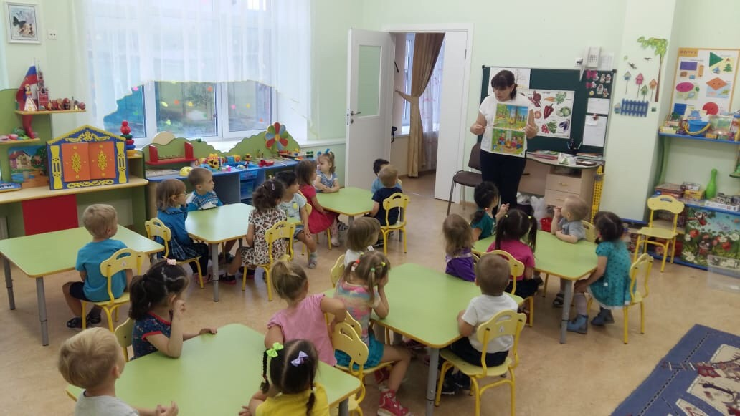
Метод проектирования
Под проектом понимается самостоятельная и коллективная творческая завершённая работа, имеющая социально значимый результат. В основе проекта лежит проблема, для её решения необходим исследовательский поиск в различных направлениях, результаты которого обобщаются и объединяются в одно целое.

Slide 9
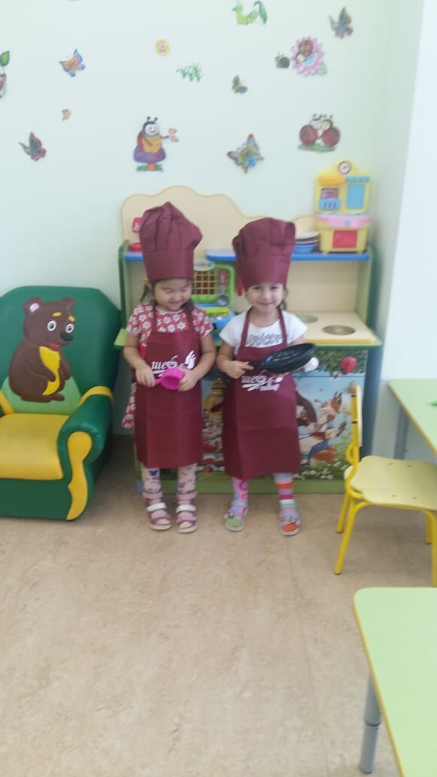
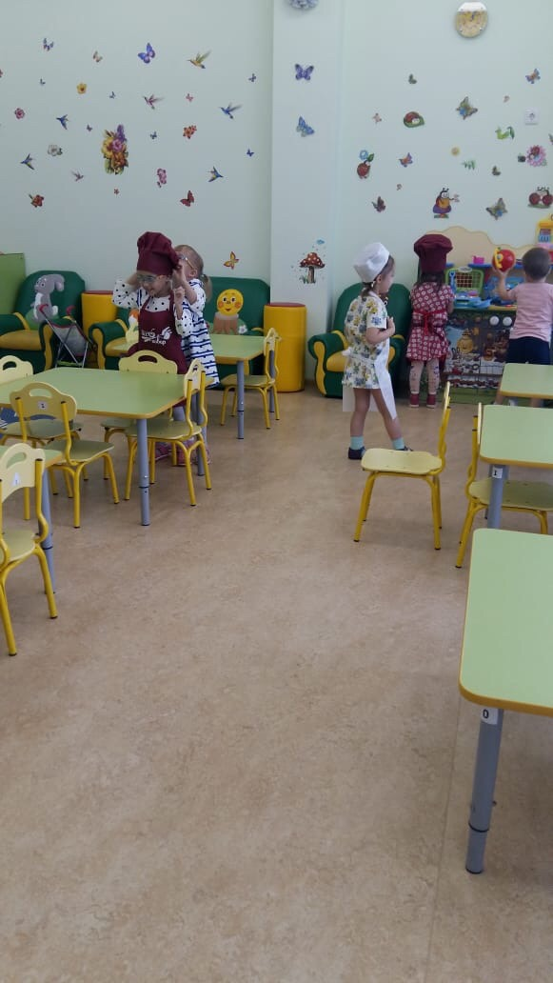
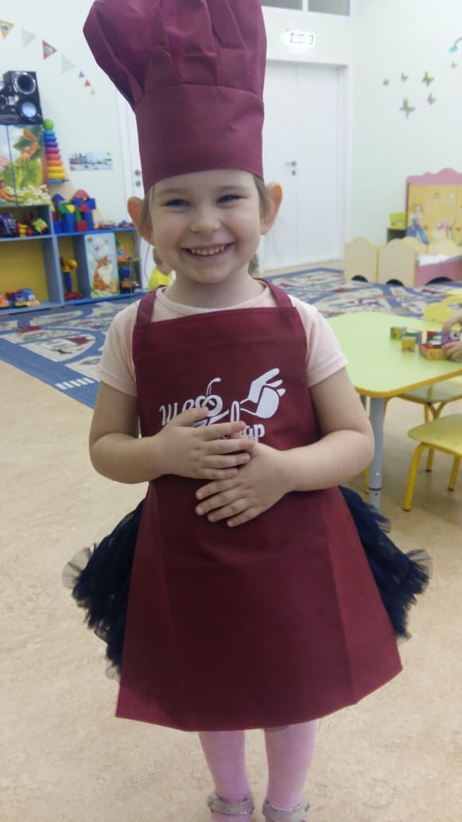
Метод моделирования
Моделирование - это вид знаково-символической деятельности, который предлагает исследование не конкретного объекта, а его модели; источником данного процесса служит моделирующий характер детской деятельности.

Slide 10
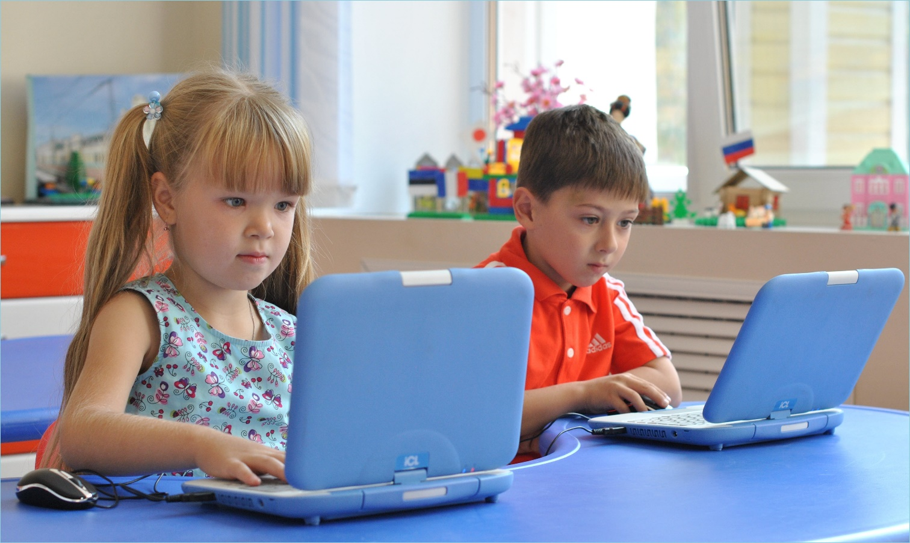
ИКТ-технологии
Это обобщенное понятие, описывающие различные устройства, механизмы, способы, алгоритмы обработки информации.

Slide 11
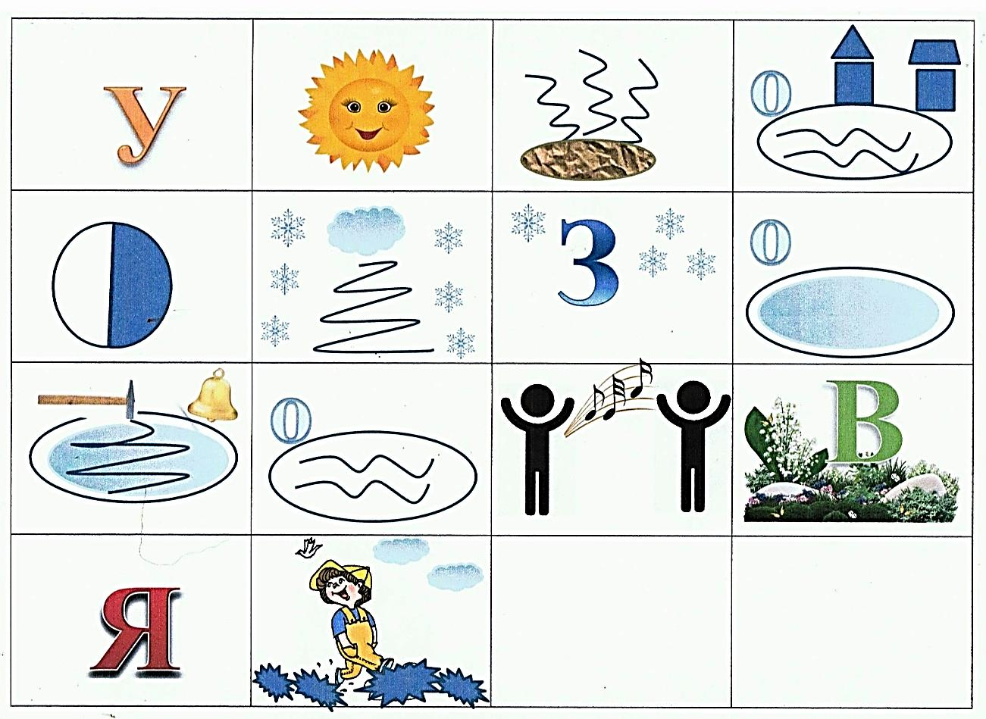
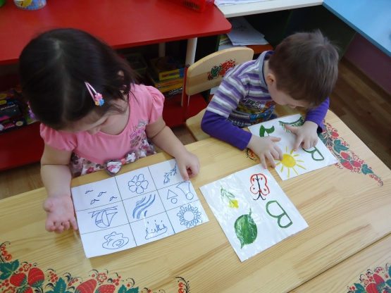
Технология мнемотаблиц
Мнемотехника – это система методов и приёмов, обеспечивающих эффективное запоминание, сохранение и воспроизведение информации и развитие речи.
Цель обучения мнемотехнике – развитие памяти, мышления, воображения, внимания, а именно психических процессов, ведь именно они тесно связаны с полноценным развитием речи.

Slide 12
Педагогическая арт-терапия
Арт-терапия является междисциплинарным подходом, соединяющим в себе различные области знания – психологию, педагогику, медицину и т.д.

Slide 13
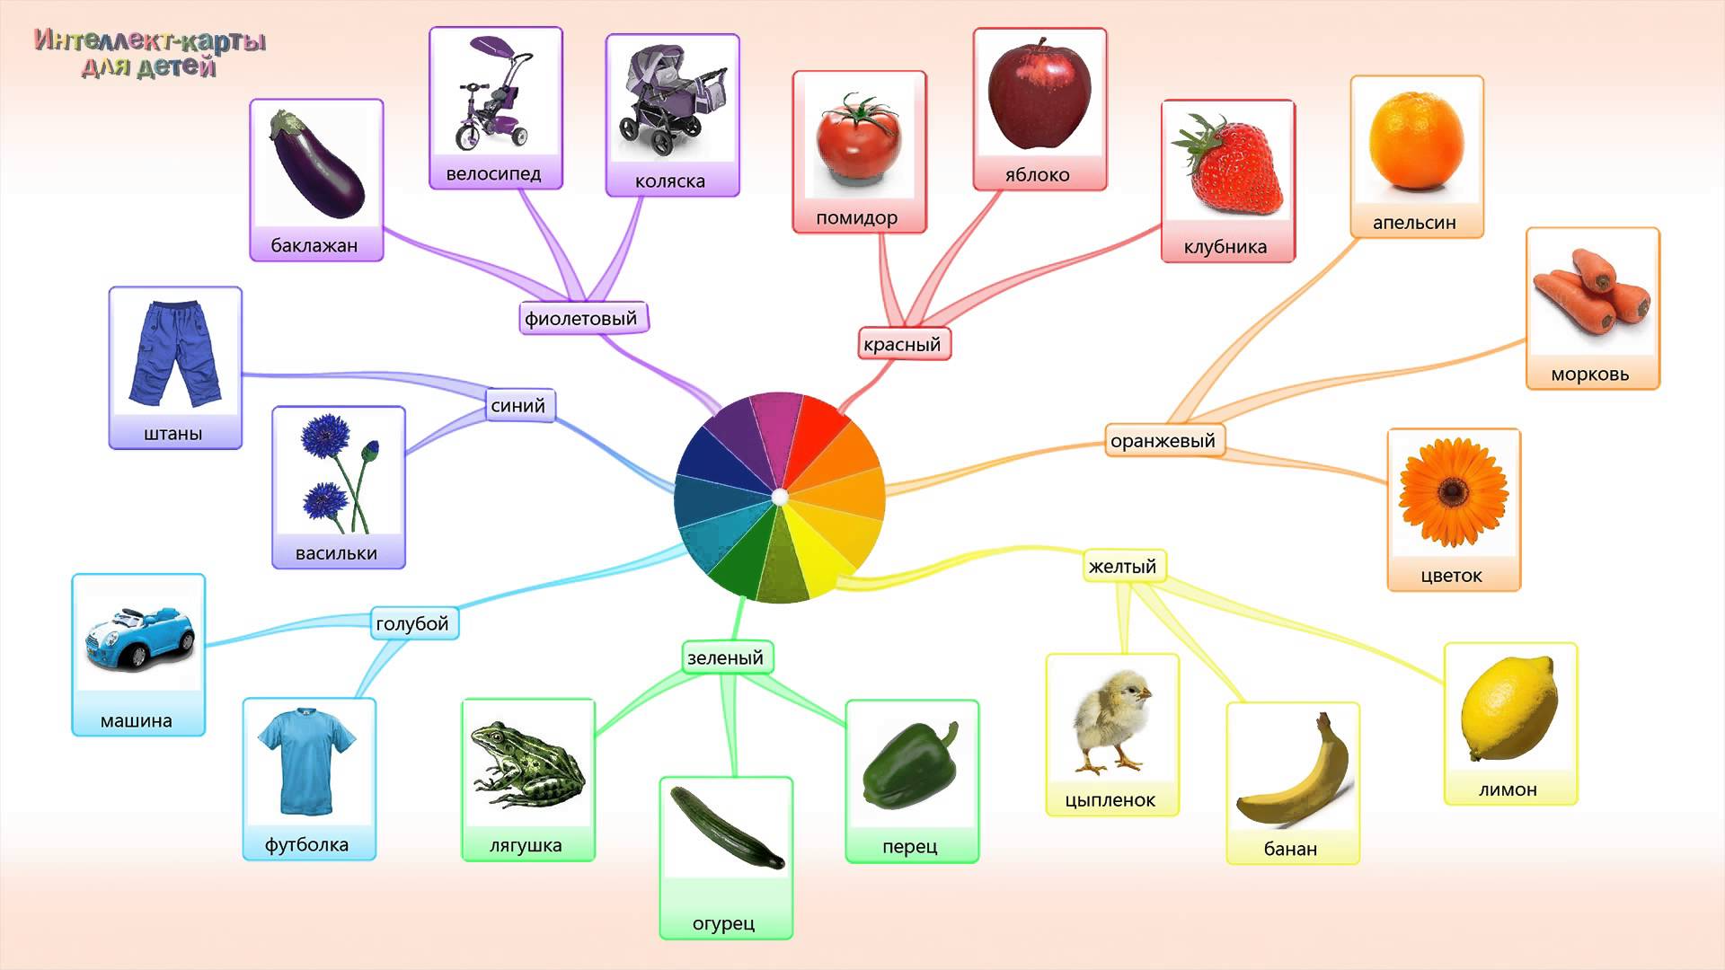
Интеллект-карты
Интеллектуальная карта – это уникальный и простой метод запоминания и систематизации информации, с помощью которого развиваются как творческие, так и речевые способности детей, активизируется память и мышление.

Slide 14
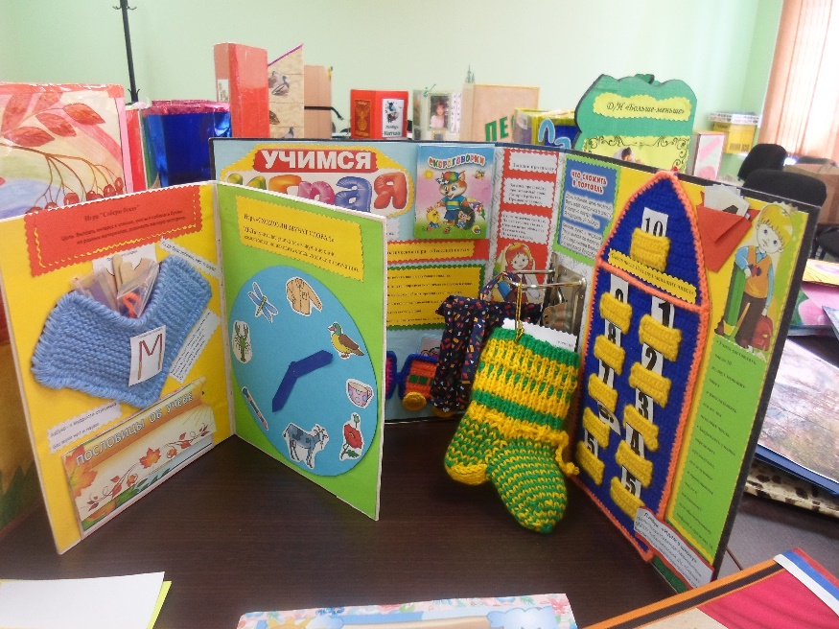
Лэпбук
Лэпбук (lapbook, или как его еще называют тематическая папка, - это самодельная интерактивная папка с кармашками, дверками, окошками, подвижными деталями, которые ребёнок может доставать, перекладывать, складывать по своему усмотрению. В ней собирается материал по какой-то определенной теме. При этом «лэпбук» - это не просто поделка. Это наглядно-практический метод обучения, заключительный этап самостоятельной исследовательской работы, которую ребёнок проделал в ходе изучения данной темы. Чтобы заполнить эту папку, малышу нужно будет выполнить определенные задания, провести наблюдения, изучить представленный материал.

Slide 15
Заключение
Речевое развитие у дошкольников является важной и трудно решаемой задачей. Успешное решение этой задачи необходимо как для подготовки детей к предстоящему школьному обучению, так и для комфортного общения с окружающими. Поэтому целенаправленная разнообразная работа воспитателя с детьми с помощью различных инновационных и развивающих технологий приведет к положительной динамике показателей.
Применение инновационных педагогических технологий способствует:
-повышению качества образования;
-повышению квалификации воспитателей;
-применению педагогического опыта и его систематизации;
-использованию компьютерных технологий воспитанниками;
-сохранению и укреплению здоровья воспитанников.

Slide 16
Спасибо за внимание !!!

